Slide 1
01
Mục đích – Mục tiêu
SPEC – Thông số kỹ thuật
03
HỌC PHẦN: KỸ THUẬT VI XỬ LÝ
02
ĐỀ TÀI: IOT WITH WEB SEVER
Phùng Quang Bắc 20203321
Lê Văn Quyết 20200519
Vũ Hồng Diệu 20203360
Lê Công Thành 20203584
04
Người dùng
Sơ đồ khối – Kế hoạch
Mã lớp: - 142050: Mã HP – ET3300:

Slide 2
NỘI DUNG
01
03
02
04
Mục đích – Mục tiêu
SPEC – Thông số kỹ thuật
Người dùng
Sơ đồ khối – Kế hoạch

Slide 3
Mục đích – Mục tiêu
01

Slide 4
01. Mục đích – Mục tiêu
1. Mục đích xây dựng hệ thống đo bụi.
1.1. Nhận thức con người.
Hiện nay nhận thức của mọi người về độ nghiêm trọng của ô nhiễm bụi còn thấp, Một phần do những hậu quả của nó gây ra cần thời gian dài để phát triển.
1.2. Tác hại của các loại bụi.
Bụi gây ra nhiều tác hại khác nhau nhưng trong đó tác hại với sức khoẻ con người là quan trọng nhất. Bụi thường gây tổn thương nặng đối với mắt, da, hệ tiêu hóa và đặc biệt là cho cơ quan hô hấp, nhất là bệnh phổi.

Slide 5
01. Mục đích – Mục tiêu
2. Mục tiêu xây dựng hệ thống đo bụi.
Thông báo các chỉ số về lượng bụi trong không khí.
Hệ thống cảm biến theo thời gian thực
Đưa ra các gợi ý nhắn bảo vệ sức khỏe của người dùng
Tích hợp kèm các nền tảng IOT hiện có trên thị trường

Slide 6
Người dùng
02

Slide 7
02. Người dùng
Người dùng có thể là một người dùng cá nhân hoặc một tổ chức, đang quan tâm đến chất lượng không khí và muốn theo dõi mức độ ô nhiễm bụi để có kế hoạch giảm thiểu tác động tiêu cực lên sức khỏe, ví dụ như:
Những người dân sống trong khu vực có ô nhiễm không khí cao.
Những chủ nhà máy sản xuất, các khu trung tâm thương mại hoặc trường học.
Bên cạnh đó, những cơ quan chức năng quản lý môi trường như Sở Tài nguyên & Môi Trường hay Trạm khí tượng thủy văn cũng có thể là đối tượng sử dụng của hệ thống này để kiểm tra mức độ ô nhiễm bụi.

Slide 8
SPEC – Thông số kỹ thuật
03

Slide 9
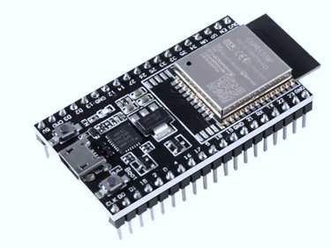
03. SPEC – Thông số kỹ thuật
ESP 32
Bao gồm :​
Bộ xử lí:
CPU - bộ cứ lý Xtensa lõi kép 32-bit LX6​
bộ đồng xứ lí ​
Hệ thống xung nhịp: CPU Clock, PTC Clock và Audio PLL Clock​
Bộ nhớ nôi:
448kb bộ nhớ ROM ​
520KB bộ nhớ SRAM​
Kết nối không dây : Wi-Fi 802.11b/g/n​
34 GPIO pad vật lí với các ngoại vi. ​

Slide 10
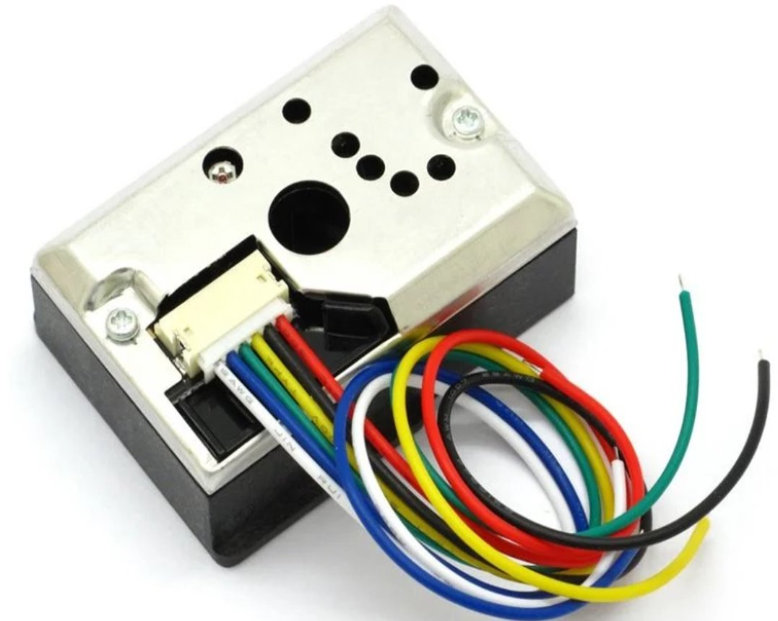
03. SPEC – Thông số kỹ thuật
2. Linh kiện điện tử
2.1. Cảm Biến Bụi PM2.5 GP2Y1010AU0F
Nguồn : 5VDC​
Dòng tiêu thụ : 10mA​
Ngõ ra : analog với tỉ lệ 0.5V ~ 0.1mg/m3​
Nhiệt độ hoạt động : -40 ~ 85 độ C.​

Slide 11
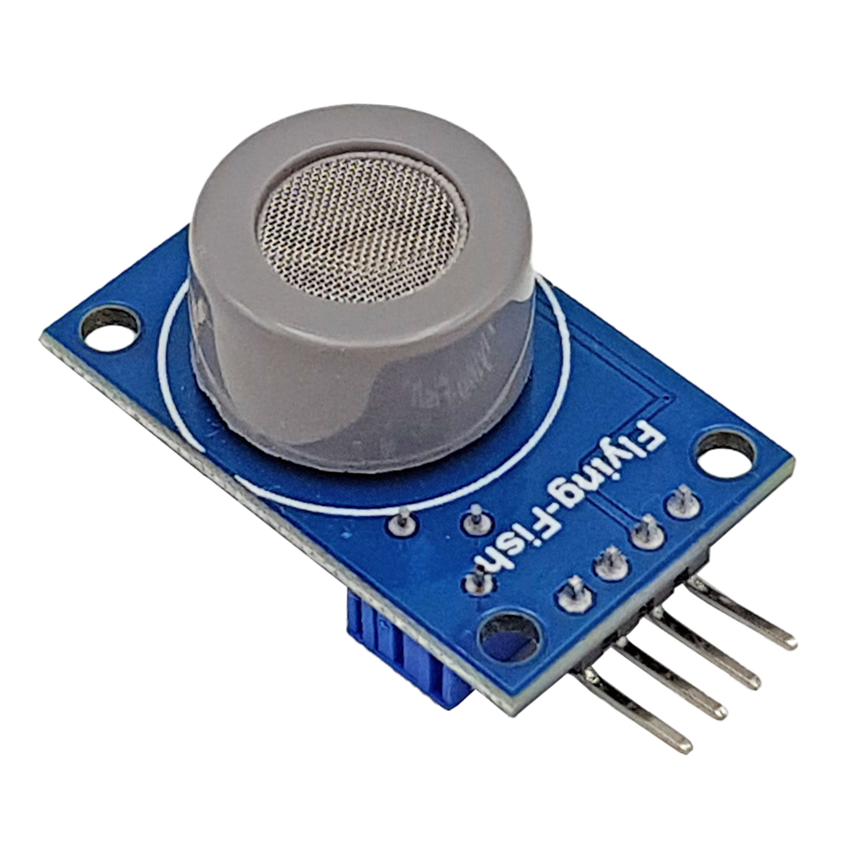
03. SPEC – Thông số kỹ thuật
2. Linh kiện điện tử
2.2. Cảm biến khí CO MQ-7
Điện áp cung cấp: 3 ~ 5V DC.
Sử dụng chip so sánh LM393 và MQ-7.
Hai dạng tín hiệu đầu ra (digital và analog).
Tín hiệu analog từ 0~5V.
Dải phát hiện từ 10 đến 1000ppm.
Công suất tiêu thụ: khoảng 350mW.
Nhiệt độ hoạt động: -10C đến 50C.
Kích thước: 33 x 20 x 16mm.

Slide 12
03. SPEC – Thông số kỹ thuật
2. Linh kiện điện tử
2.2. Cảm biến khí CO MQ-7
Điện áp nguồn: ≤24VDC
Điện áp của heater: 5V±0.1 AC/DC
Điện trở tải: thay đổi được (2kΩ-47kΩ)
Điện trở của heater: 33Ω±5%
Công suất tiêu thụ của heater: ít hơn 800mW
Khoảng phát hiện: 10 – 300 ppm NH3, 10 – 1000 ppm Benzene, 10 – 300 Alcol
Kích thước: 32mm*20mm
Khoảng đo rộng
Bền, tuổi thọ cao
Phát hiện nhanh, độ nhạy cao
Mạch đơn giản.

Slide 13
Sơ đồ hệ khối – Kế hoạch
04

Slide 14
04. Sơ đồ hệ khối – Kế hoạch
4.1. Sơ đồ khối hệ thống
Cảm biến MQ135: Đo khí CO2
Vi điều khiển esp32
ThingSpeak
Cảm biến MQ7: Đo khí CO

Slide 15
04. Sơ đồ hệ khối – Kế hoạch
4.2. Kế hoạch
1. Xác định yêu cầu hệ thống
- Đặt ra mục tiêu và yêu cầu cho hệ thống. Ví dụ: Loại bụi cần đo, phạm vi đo, độ chính xác, tần suất đo,….
2. Chuẩn bị các thành phần cần thiết: - Chọn cảm biến bụi phù hợp với yêu cầu
- Chọn bo mạch nhúng: ESP32
- Chuẩn bị các linh kiện
3. Kết nối cảm biến và bo mạch nhúng
3. Lập trình bo mạch nhúng
- Sử dụng ngôn ngữ: Arduino IDE để lập trình bo mạch nhúng
- Thiết lập kết nối Wifi trên bo mạch nhúng và cấu hình để nó hoạt động như một web server
- Xử lí dữ liệu và hiện thị kết quả trên giao diện web
5. Kiểm tra và triển khai hệ thống

